Slide 1
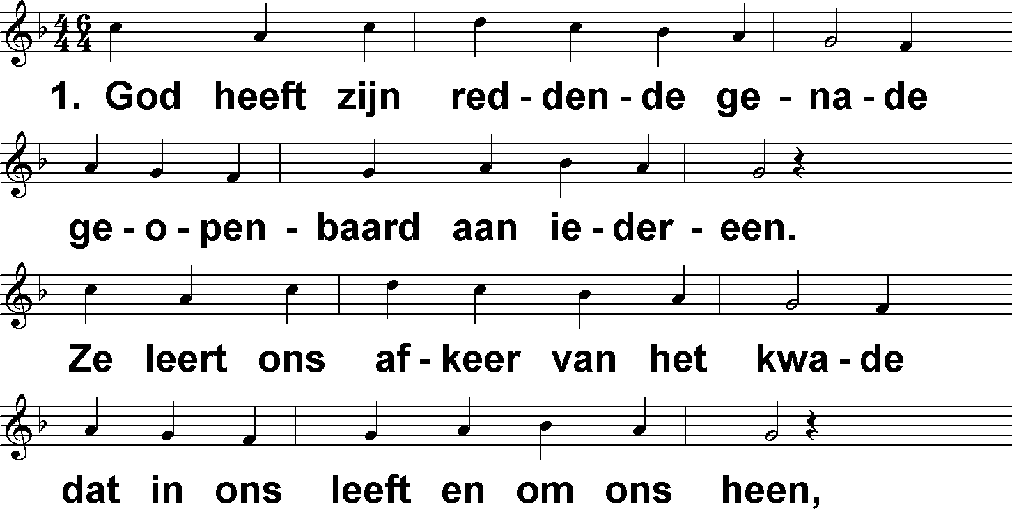
God heeft zijn reddende genade (DbdB) t. A. Maasland; m. J.B. König (?)

Slide 2
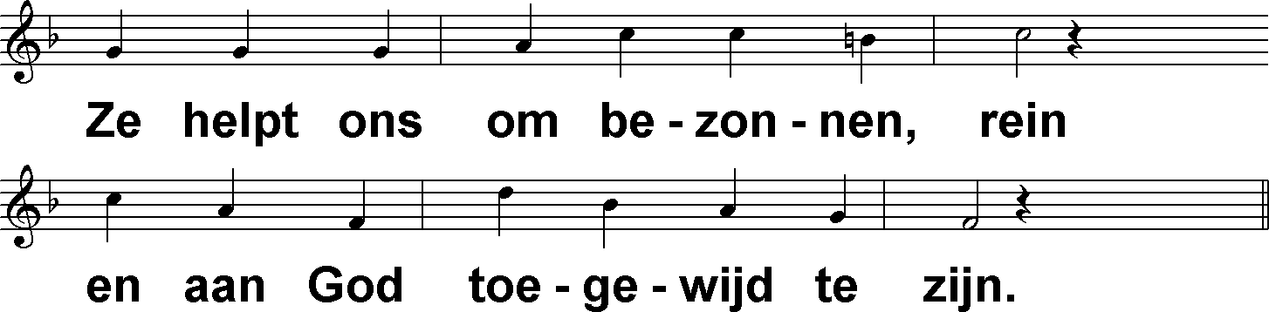
God heeft zijn reddende genade (DbdB) t. A. Maasland; m. J.B. König (?)

Slide 3
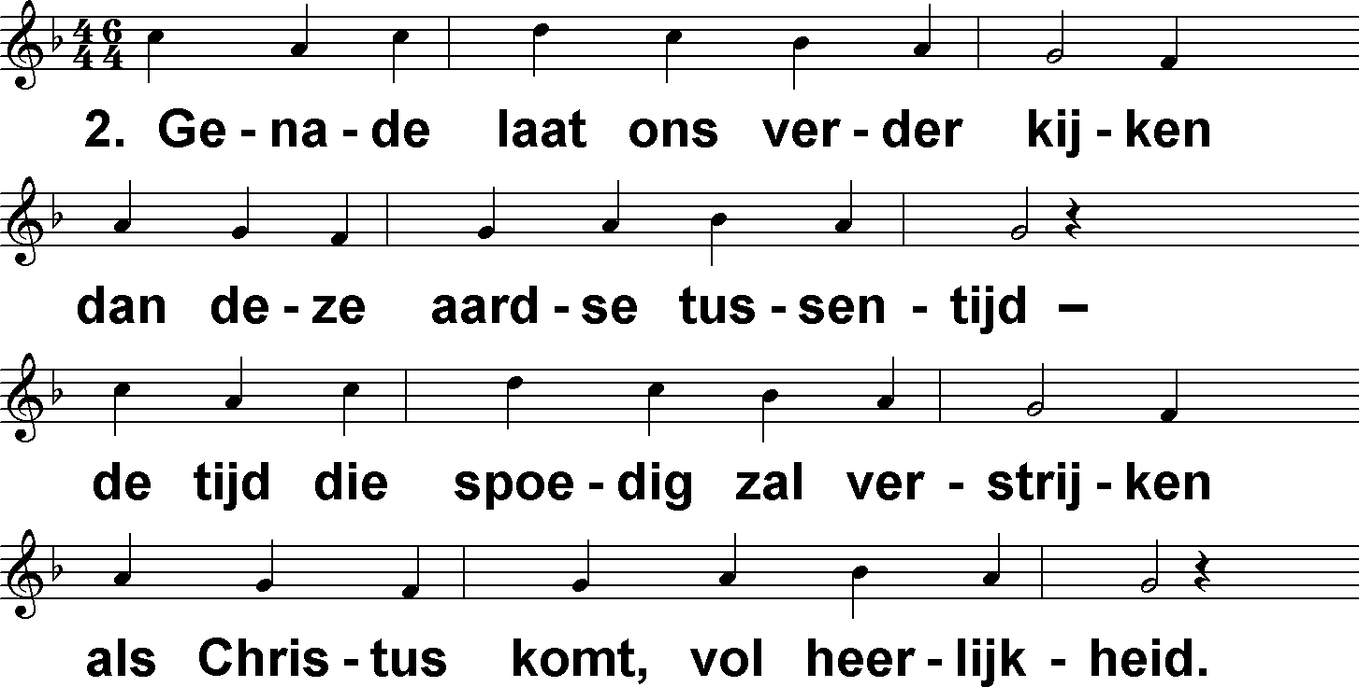
God heeft zijn reddende genade (DbdB) t. A. Maasland; m. J.B. König (?)

Slide 4
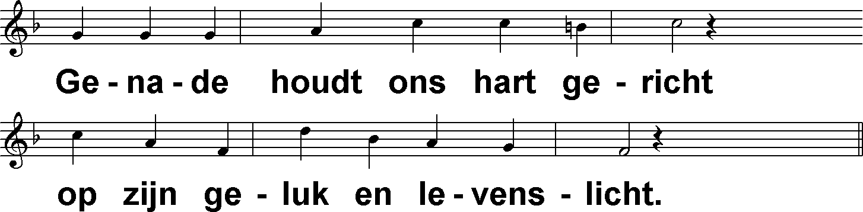
God heeft zijn reddende genade (DbdB) t. A. Maasland; m. J.B. König (?)

Slide 5
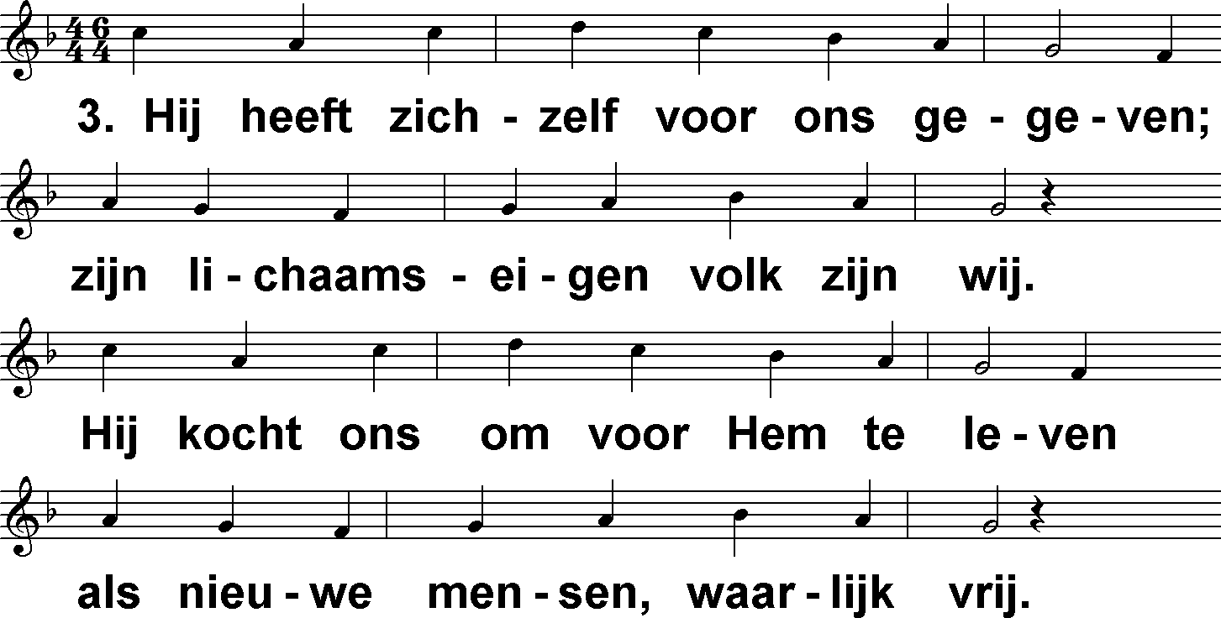
God heeft zijn reddende genade (DbdB) t. A. Maasland; m. J.B. König (?)

Slide 6
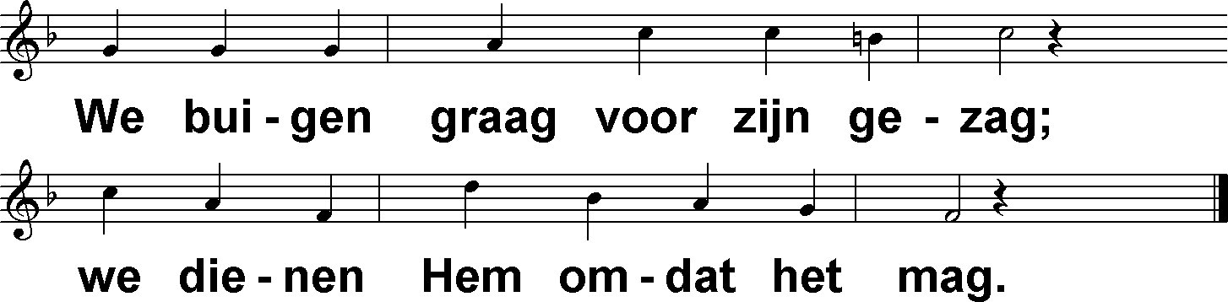
God heeft zijn reddende genade (DbdB) t. A. Maasland; m. J.B. König (?)

